Slide 1
习题课 2 线性时不变系统的时域分析
张馨月
高语澄
龙沐阳
茅单文
连续时间系统的求解
1 系统微分方程的建立
2 系统微分方程的求解（解的分解）
3 实验2-1讲解
离散时间系统的求解
王路遥
周智敏
徐 畅
金一心
1 系统差分方程的建立
2 系统差分方程的求解（解的分解）
3 实验2-2讲解
1 激励信号的分解：单位脉冲和单位冲激函数
戴子宇
杨佳润
杨睿懿
朱海兵
白彬杨
连续
卷积算法讲解：
（课堂&知识点）
2 基本信号响应：单位脉冲响应和单位冲激响应
3 系统响应的合成：卷积和 & 卷积积分
离散
4 实验2-3讲解

Slide 2
各部分选题的基本知识点
连续时间系统的求解
1 系统方程的建立
卷积算法的讲解
画出系统结构示意图
分析系统元件特性
列系统方程
以习题为例 EX 2-3
1 激励信号的分解 ：单位脉冲和单位冲激函数
2 系统方程的求解过程 & 解的分解
举例讲解信号的分解过程 ( 图示 )
说明所用基本函数的特性（采样/时移特性 ）
说明进行上述信号分解的目的
讲解经典法求解系统方程的基本步骤
求系统的自由响应和强迫响应
求系统的零输入响应和零状态响应
分析两种分解方式中的不同响应之间的关系
以课后练习为例
2 基本系统响应的求解：单位脉冲响应和单位冲激响应
分别简述 等效初始条件法 和 冲激平衡法 的求解思想
举例说明 基本求解步骤
说明求解系统基本信号单位信号响应的目的
离散时间系统的求解
1 系统方程的建立
3 系统响应的合成：卷积和&卷积积分
画出系统结构示意图
说明LTI系统基本单元
列系统方程
简述 卷积求和 & 卷积积分 求解系统的信号分析思想
举例图解说明 卷积求和 & 卷积积分 的基本流程
图示说明 卷积求和 & 卷积积分 上下限对应的物理意义
以习题为例 EX 7-8
2 系统方程的求解过程 & 解的分解
讲解经典法求解系统方程的基本步骤
说明系统的自由响应和强迫响应
以习题为例 EX 7-12

Slide 3
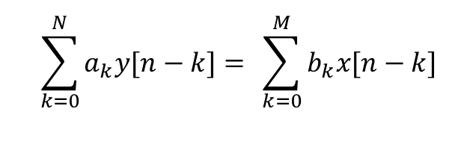
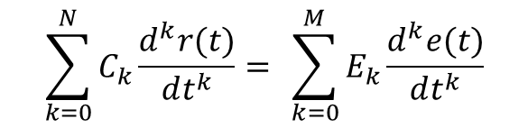
1 线性时不变系统的 激励-响应机制
LTI系统的表达和求解
激励信号
e(t)
系统特性
（微分方程/差分方程）
响应信号
r(t)
连续时间LTI系统分析求解
离散时间LTI系统分析求解
响应（信号）的 分解与合成
$$\sum_{k=0}^{N}{C_{k}\frac{d^{k}r(t)}{dt^{k}}}= \sum_{k=0}^{M}{E_{k}\frac{d^{k}e(t)}{dt^{k}}}$$
系统完全响应 = 自由响应 (系统特征) + 强迫响应(激励特征)
依据：激励特征与系统特征 （输出端分解）
$$\sum_{k=0}^{N}{a_{k}y[n−k]}= \sum_{k=0}^{M}{b_{k}x[n−k]}$$
系统完全响应 = 零输入响应 (系统特征) + 零状态响应(激励+系统特征)
依据：激励状态与系统初始状态 （输入端分解）
系统完全响应 = 暂态响应 (系统特征) + 稳态响应(激励特征)
依据：时间特征 （响应过程分解）

Slide 4
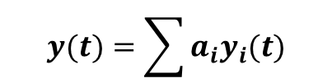
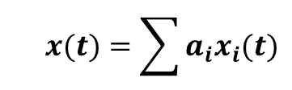
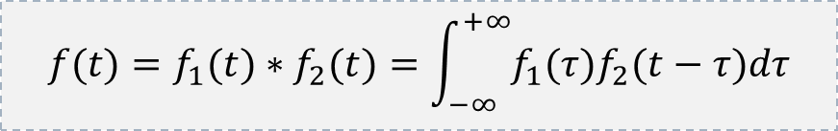
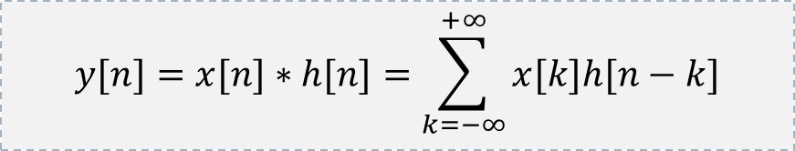
2 卷积和&卷积积分求解LTI系统的算法机制
激励的分解与响应的合成
卷积算法的讲解
激励信号
x(t)
系统特性
h(t)
响应信号
y(t)
激励信号的分解
基本信号的系统响应
$$x(t)=\sum{a_{i}x_{i}(t)}$$
$$y(t)=\sum{a_{i}y_{i}(t)}$$
系统响应的合成
$$y[n]=x[n]∗h[n]=\sum_{k=−∞}^{+∞}{x[k]h[n−k]}$$
$$f(t)=f_{1}(t)∗f_{2}(t)=\int_{−∞}^{+∞}{f_{1}(τ)f_{2}(t−τ)dτ}$$

Slide 5
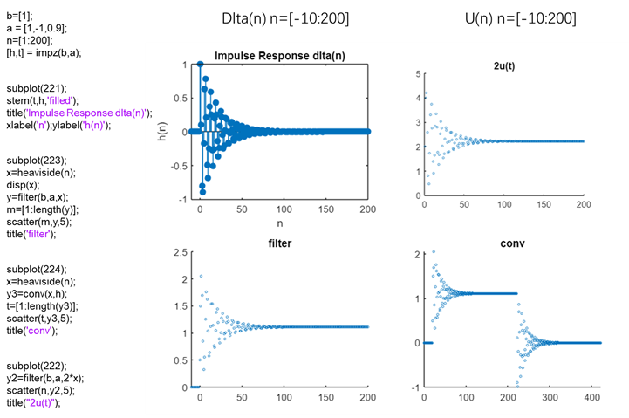

卷积求和 & 卷积积分上下限对应的数学和物理意义
e(t)
h(t)
$$e(t)∗h(t)$$
1
1
1
-1/2
0
1
t
0
2
t
-1/2
0
t
1
数学意义（图解）：
上下限为两函数乘积不为0的区段
物理意义（因果系统）：
下限：系统输出的起始点
上限：系统输出的t时刻
两个有限长度信号的卷积长度
左边界：系统输出的起始点
右边界：输入激励长度+最后一个冲激响应输出长度
思考：
从信号分析的角度说明卷积输出的长度为什么等于M+N-1。

Slide 6
带着思考学习，通过实验巩固理论！

